Slide 1
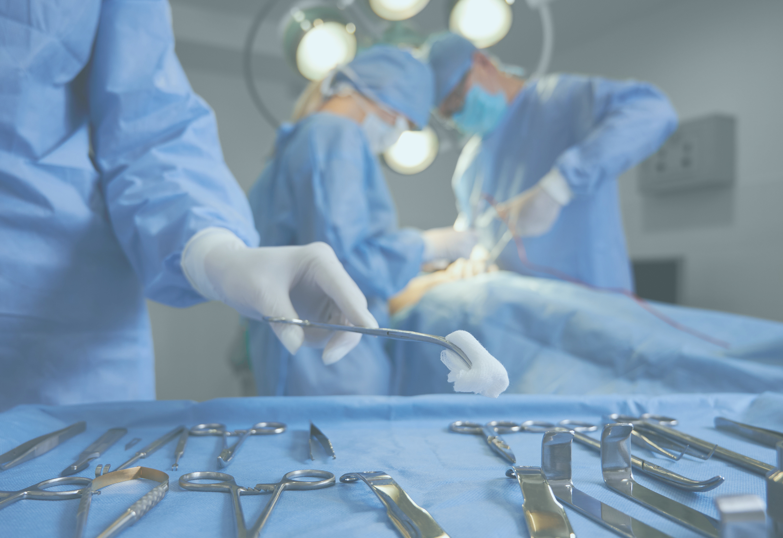



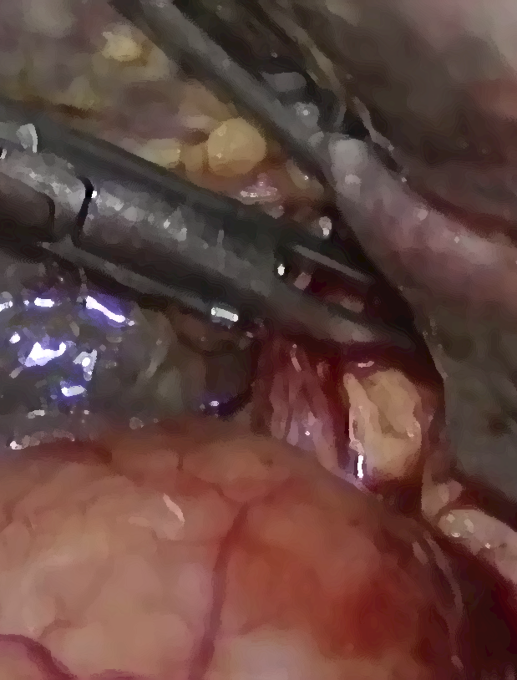
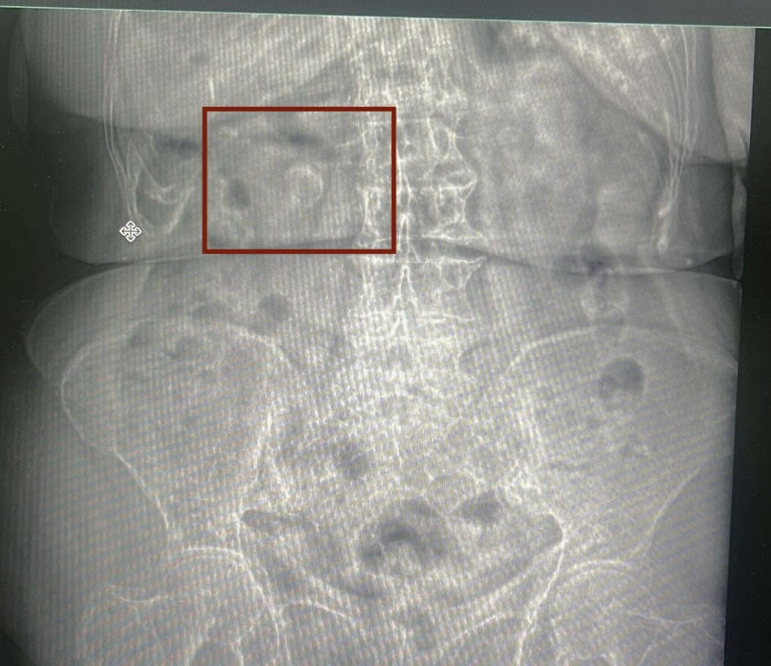
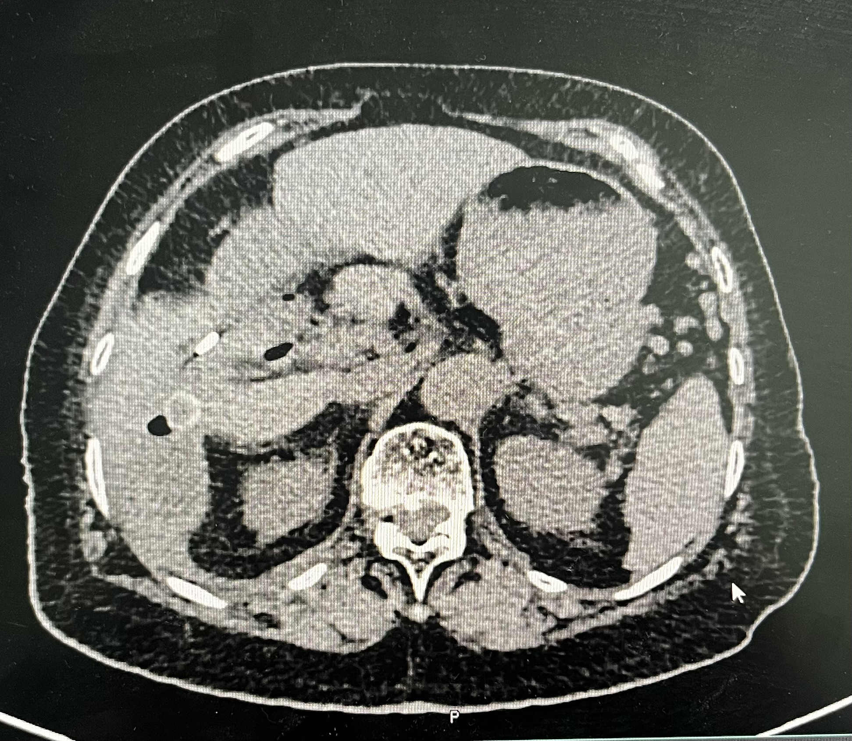
COLECISTITIS DEL REMANENTE VESICULAAR CON FÍSTULA COLECISTO COLÓNICA RESOLUCIÓN POR ABORDAJE LAPARÓSCOPiCO
Vargas Ávila Arcenio Luis – Camacho Nájera Miguel Ángel, Vargas Flores Julián, Castillejos Márquez Yazmín Shantal, Salgado Arzate Silvia Jacqueline, González Alcántara Sharon, Muñoz Molina María del Carmen, Alanis Naranjo María de Lourdes, Alvarez Sánchez Elva Nohemí
HOSPITAL REGIONAL GENERAL IGNACIO ZARAGOZA
INTRODUCCIÓN
RESULTADOS/CASO CLÍNICO
MATERIAL Y MÉTODOS
DISCUSIÓN Y CONCLUSIÓN
Paciente femenino de 87 años de edad, con antecedente de hipertensión arterial sistémica, hipotiroidismo, insuficiencia cardiaca y antecedente de colecistectomía subtotal laparoscópica en 2022, quien inicia su padecimiento con dolor abdominal en hipocondrio derecho de tipo cólico, intensidad 8/10, asi como picos febriles, por lo cual acude al servicio de urgencias
Actualmente la colecistectomía subtotal es considerada como una alternativa viable ante casos de colecistectomía difícil, únicamente el 2.2% se ha reportado con colecistitis del remanente vesicular posterior a dicha cirugía por lo que se considera sumamente infrecuente, presentando según la literatura síntomas de un periodo de 3 meses hasta 20 años en este caso se reporta un manejo laparoscópico para la resolución de dicha sintomatología, aunado a una fístula colecisto-cólica como complicación de un estado de inflamación crónico. Esta condición es considerada poco frecuente y plantea desafíos significativos en su tratamiento.
En la actualidad, la colecistectomía es un procedimiento quirúrgico comúnmente realizado para tratar enfermedades de la vesícula biliar. Sin embargo, en algunos casos, la intervención puede volverse compleja debido a distorsiones anatómicas y a un grado significativo de inflamación. Estas dificultades en la disección aumentan el riesgo de complicaciones, especialmente lesiones en la vía biliar.
Como alternativa, la colecistectomía subtotal ha sido propuesta como una opción para mitigar estos riesgos, ya que permite preservar parte del tejido vesicular y reduce la probabilidad de daño a las estructuras biliares. No obstante, este enfoque no está exento de complicaciones; entre las más comunes se ha reportado fuga biliar en hasta un 10.6% de los casos y colecistitis del remanente vesicular con una incidencia del 2.2%.
Esta situación plantea la necesidad de evaluar cuidadosamente las indicaciones y resultados de la colecistectomía subtotal en el contexto de una anatomía alterada.
Durante procedimiento quirúrgico, se encuentran múltiples adherencias firmes, así como la presencia de fistula colescitocolonica de aproximadamente 0.5 cm, se observa salida franca de pus, y se observa lito de aproximadamente 1.5 cm, sin poderlo extraer, se realiza cierre de la fistula con prolente 2- 0 puntos simples, asi como apoyo con el servicio de endoscopia. se extrae lito de aproximadamente 1.5 por abordaje transperitoneal, se mantiene bajo vigilancia y evolución post quirúrgica adecuada siendo egresada y con vigilancia por consulta externa
MATERIAL Y MÉTODOS
Se realiza estudio de imagen reportando proceso inflamatorio a nivel de remanente vesicular, así como un lito enclavado en remanente vesicular, se programa para colecistectomía de remanente vesicular.
REFERENCIAS
Álvarez-Sánchez G, Del Valle DD, Maydón-González HG, Pérez-Aguilar F. Colecistitis del remanente vesicular, una entidad en incremento: reporte de caso [Remnant gallbladder cholecystitis, an increasingly common entity: Case report]. Rev Med Inst Mex Seguro Soc. 2022 May 2;60(3):350-355. Spanish. PMID: 35763427; PMCID: PMC10399762.
Elshaer M, Gravante G, Thomas K, et al. Subtotal cholecystectomy for “difficult gallbladders”: systematic review and meta-analysis: Systematic review and meta-analysis. JAMA Surg. 2015;150(2):159–68. doi: 10.1001/jamasurg.2014.1219. [PubMed] [CrossRef] [Google Scholar]
MATERIAL Y MÉTODOS

